Slide 1
Итоги работы
Центрального МТУ по надзору за ЯРБ Ростехнадзора
в I квартале 2023 года

Slide 2
Применение права (правоприменение) – это властная деятельность уполномоченных на то государственных органов и лиц по обеспечению реализации норм права их адресатами.
Государственный орган – Центральное межрегиональное территориальное управление по надзору за ядерной и радиационной безопасностью Федеральной службы по экологическому, технологическому и атомному надзору (далее для простоты – Управление, Ростехнадзор).
Деятельность – осуществление в рамках представленных Управлению полномочий контрольно-надзорных мероприятий (проверок), предоставления государственных услуг.
Норма права - это общеобязательное формально-определенное правило, установленное и обеспеченное обществом и государством, закрепленное и опубликованное в официальных актах, то есть в нашем случае: Конституцией Российской Федерации, федеральными конституционными законами и федеральными законами, указами и распоряжениями Президента Российской Федерации, постановлениями и распоряжениями Правительства Российской Федерации, международными договорами Российской Федерации, нормативными правовыми актами Российской Федерации, правовыми актами Ростехнадзора.
Адресаты – организации, находящиеся под надзором Управления.

Slide 3
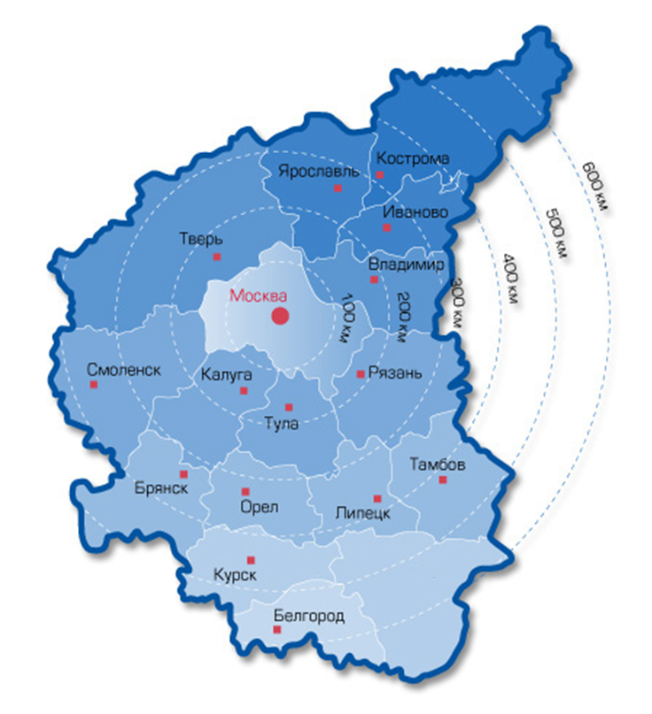
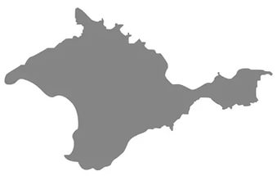
Сфера деятельности Центрального МТУ по надзору за ЯРБ Ростехнадзора
Донецкая Народная Республика
Билибинская АЭС
Луганская Народная Республика
г. Саров Нижегородской обл.
25 субъектов
по территориальной принадлежности
Запорожская область
Республика Крым
Херсонская область
Севастополь

Slide 4
Основные полномочия Центрального МТУ по надзору за ЯРБ

Slide 8
Динамика количества проверок, проведенных Управлением в I квартале 2022 и 2023 г.г.

Slide 10
Эксплуатирующие организации:
Всесоюзный научно-исследовательский институт химической технологии
Высокотехнологический научно-исследовательский институт неорганических материалов имени академика А. А. Бочвара
НПО Луч
ТК ТВЭЛ
ПАО МСЗ
Техснабэкспорт
Концерн Росэнергоатом
Курчатовский институт
НИКИЭТ имени Н. А. Доллежаля
НИИ приборостроения имени В. В. Тихомирова
Институт теоретической и экспериментальной физики
Объединённый институт ядерных исследований
ГНЦ РФ ФЭИ им. А.И. Лейпунского
Атомспецтранс

Slide 11
Поднадзорные организации
I категории радиационной опасности
Билибинская АЭС
Объединенный институт ядерных исследований
Всероссийский научно-исследовательский институт экспериментальной физики
Научно-исследовательский физико-химический институт имени Л. Я. Карпова
ГУП «ГНЦ РФ Физико-энергетический институт им. академика А.И. Лейпунского»
Поднадзорные организации
II категории радиационной опасности
Национальный исследовательский ядерный университет «МИФИ»
Севастопольский государственный университет

Slide 12
Государственный строительный надзор в I квартале 2023 года
Общее количество строящихся (реконструируемых) объектов капитального строительства, подлежащих надзору: 9
Количество объектов капитального строительства, в отношении которых были проведены проверки: 5
Общее количество юр. лиц, в отношении которых проводились проверки: 8
Количество юр. лиц, в отношении которых в ходе проведения проверок, выявлены нарушения: 7
Количество наложенных административных штрафов на юридическое лицо: 0

Slide 13
Сведения об административных наказаниях, наложенных по итогам проверок в I квартале 2023 г.
Общее количество административных наказаний, наложенных по итогам проверок
6 ед. (предупреждений - 2, штрафов - 4)
Общая сумма наложенных административных штрафов
120 000 рублей

Slide 14
Части 1, 17 статьи 19.5 КоАП
Наложено 2 штрафа на сумму 70 000 рублей
Статья 9.6 КоАП
Наложен 1 штраф на сумму 20 000 рублей
Части 2, 3, 4 статьи 14.1 КоАП
Наложен 1 штраф на сумму 30 000 рублей

Slide 16
Сведения о поступлении средств в федеральный бюджет за оказание гос. услуг в I квартале 2023 года
Выдача лицензии
2 057 000 руб.
Переоформление лицензии
38 400 руб.

Slide 17
Кадровый состав Управления

Slide 18
Спасибо за внимание !

